Slide 1
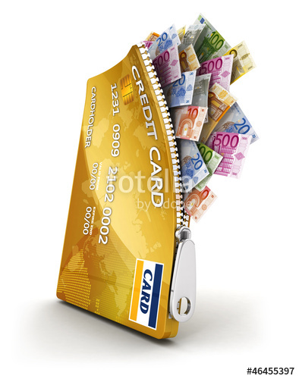
Банковские карты.
Польза и риски.
Пермь, 2019

Slide 2
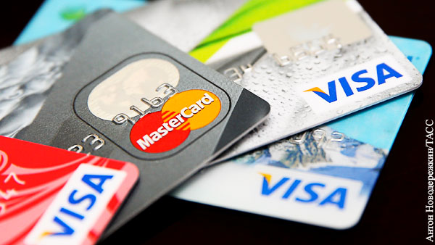
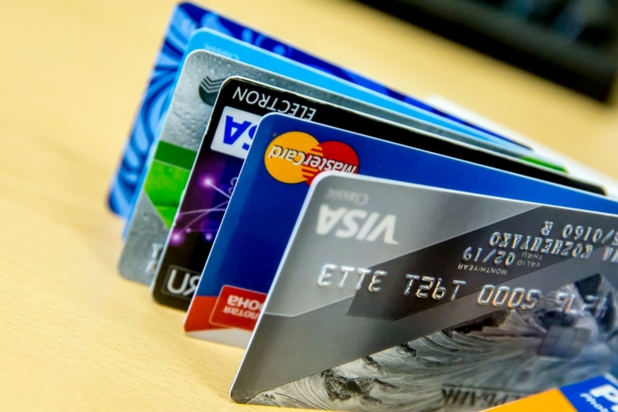
На сегодняшний день практически у каждого гражданина старше 18 лет есть банковская карта.
Но оформить карту в России можно с 14 лет.

Slide 3
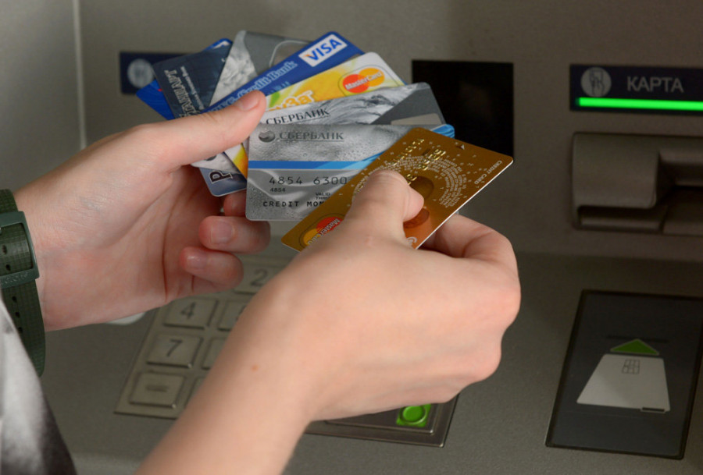
Банковские карты
Карты бывают:
Зарплатные;
Социальные;
Кредитные.

Slide 4
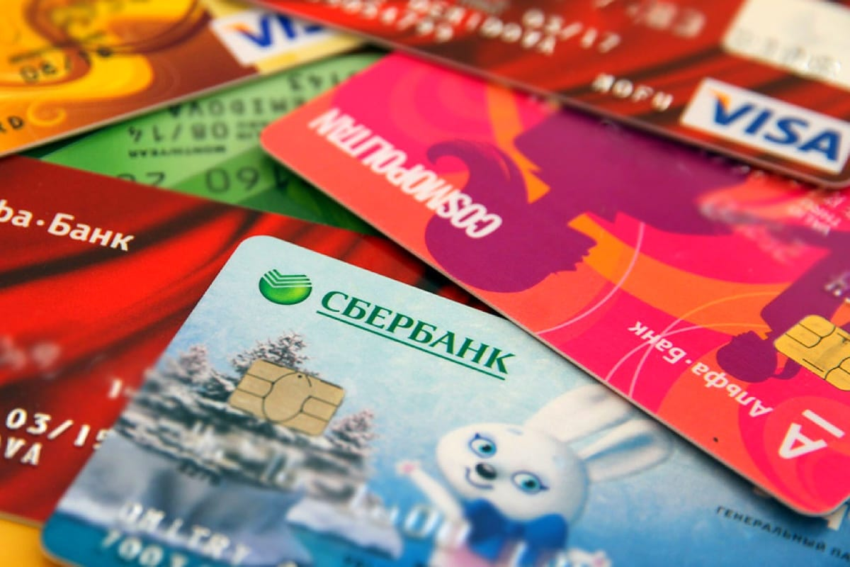
Помимо пластиковых карт, которых сейчас очень много, существуют также виртуальные карты: они предназначены исключительно для совершения покупок через Интернет, без возможности снятия наличных.

Slide 5
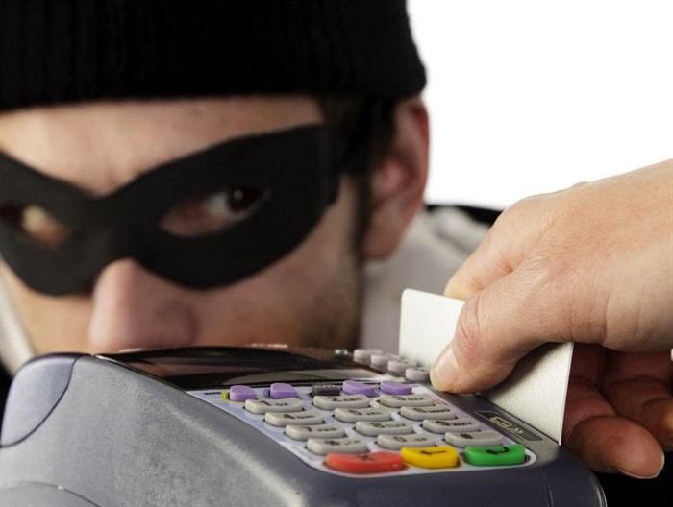
В связи с ростом популярности банковских карт, с увеличением объёма операций по ним, участились случаи мошенничества с банковскими картами

Slide 6
Примеры мошенничества
Мошенники представляются работниками банка;
Мошенничество с помощью беспроводного терминала и бесконтактной технологии PayPass.
Скимминг - Это кража данных карты при помощи специального считывающего устройства (скиммера)
<<Мама, у меня проблемы, не звони, переведи деньги на этот счет>>
Фишинг - Преступники создают сайты, похожие на официальные интернет-страницы кредитных организаций, на которых предлагают клиентам оставить конфиденциальную информацию о себе.

Slide 7
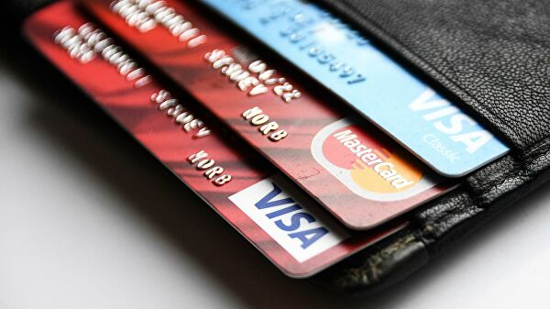
Задания для групп
Что делать если:
Забыл ПИН-код от карты
Сломалась карта
Потерялась карта
Покупка по карте через интернет

Slide 8
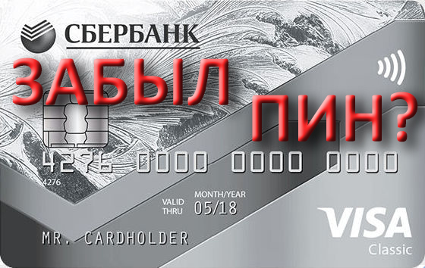
Советы эксперта
Забыл ПИН-код
Нужно пойти в ближайшее отделение Сбербанка, а лучше туда, где получали свою карту. После проверки документов у Вас спросят кодовое слово и переоформят ПИН и пароль.
Взять с собой документы, банковскую карту и телефон и написать заявление.
Если ПИН утрачен окончательно, то карту надо перевыпустить, на это затратится 10 дней.

Slide 9
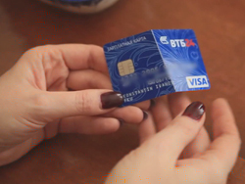
Сломалась карта
Нужно подойти в банк, подать заявку на перевыпуск карты
Можно позвонить по телефону горячей линии 900
Можно заказать карту в онлайн-приложении

Slide 10
Потерялась карта
Заблокировать карту
Обратиться в ближайшее отделение банка, чтобы перевыпустить новую

Slide 11
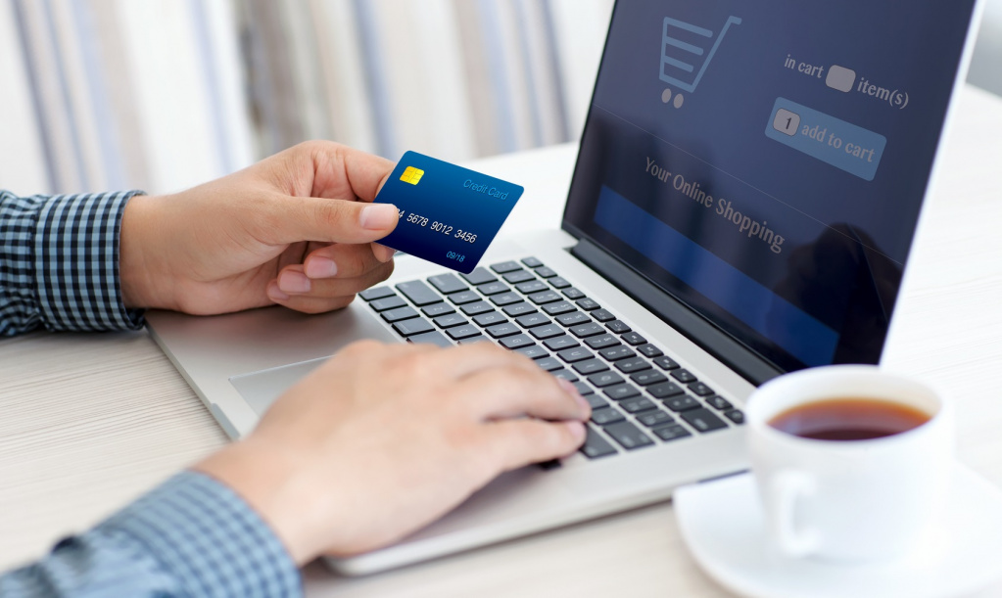
Покупки по карте через интернет
Выбрать безопасный способ оплаты
Ознакомиться в специальном разделе сайта о способах оплаты (желательно, чтобы их было несколько)
Посмотреть видео как правильно надо покупать в интернете

Slide 12
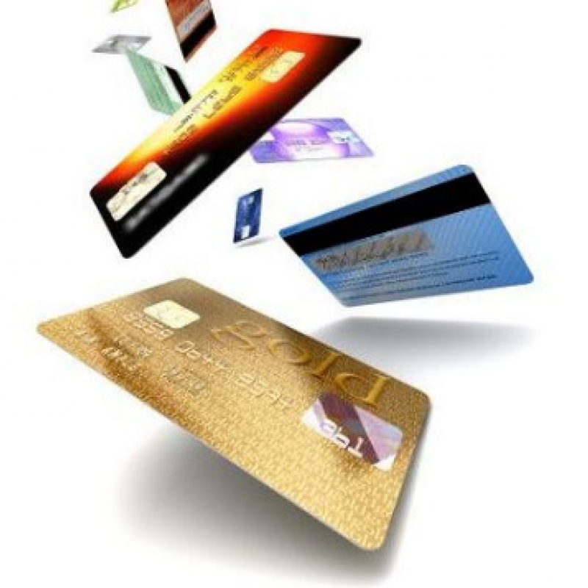
Банковские карты. Польза и риски
Спасибо за внимание…
Пермь, 2018

Slide 13
Авторы:
Парашина Е.Ю., учитель начальных классов МАОУ"Гимназия №33«г.Перми,
Логинова Е. В., учитель начальных классов МАОУ"Гимназия №33" г. Перми,
Овчинникова Т.Н., учитель начальных классов МБОУ СОШ №1г. Оханска,
Касьянова Н.А., учитель технологии МБОУ СОШ №1 г.Оханска

